Slide 1
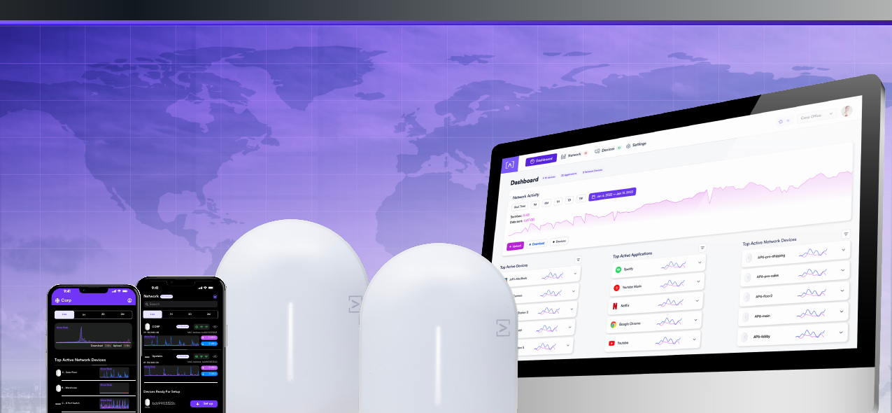
PREMIUM PORTFÖY
Alta Labs Access Point Ailesi
İç mekan, yoğun kullanım, dış ortam ve oda tipi senaryolar için kurumsal Wi‑Fi 6 çözümleri
Doğru model seçimi; kapsama, kapasite, kurulum kolaylığı ve kullanıcı deneyimini birlikte iyileştirir.
Alta Labs portföyü; standart ofislerden açık kampüs alanlarına, otel odalarından yoğun kullanıcı ortamlarına kadar farklı ihtiyaçlara uygun seçenekler sunar.
AP6
AP6‑Pro
Outdoor
AP6W
Genel iç mekan
Yoğun kullanım
Açık alan
Oda / duvar tipi
Notes:
[Sources]
- Product family and general positioning sourced from official Alta Labs access points page: https://www.alta.inc/access-points (AP6 / AP6 PRO / AP6 PRO Outdoor / AP6W lineup and family overview).
- Image asset used on cover: AP6Pro_hero.png derived from official Alta Labs AP6-Pro datasheet cover image (https://media.alta.inc/datasheet/AP6-Pro_Datasheet.pdf).
[/Sources]

Slide 2
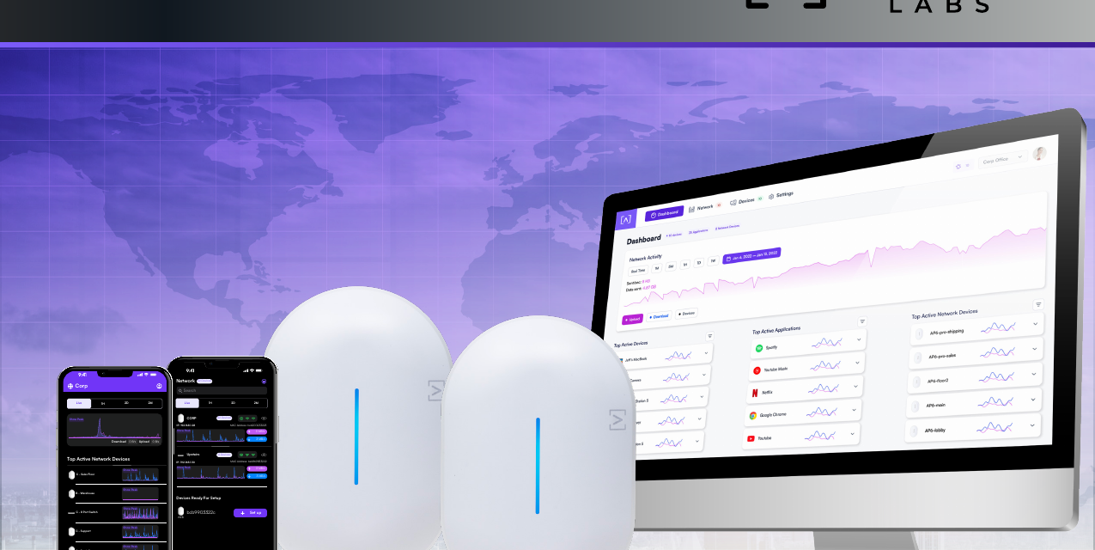
NEDEN ALTA LABS?
Kurumsal kablosuzda güçlü, sade ve ölçeklenebilir yaklaşım
İhtiyaca göre doğru form faktörü seçmek; performans kadar operasyon kolaylığı da sağlar.
Wi‑Fi 6 altyapısı
Güncel kablosuz standart, çift bant yapı ve kurumsal kullanım için tasarlanmış performans.
Merkezi yönetim
Bulut tabanlı yönetim ve mobil uygulama ile tekil noktalardan çoklu sahalara kadar kolay operasyon.
Her senaryo için tek cihazı zorlamak yerine, doğru ihtiyaca doğru model yaklaşımı.
Kurulum kolaylığı
Bu yaklaşım; daha sağlıklı kapsama, daha öngörülebilir performans ve toplam yatırımın daha kontrollü yönetilmesi anlamına gelir.
PoE / PoE+ ile çoğu senaryoda tek kablo üzerinden veri ve enerji.
Notes:
[Sources]
- Alta Labs family page cites Wi‑Fi 6 platform, mobile app, seamless roaming, versatile mounting, and model differentiation across AP6 / AP6-Pro / AP6-Pro Outdoor / AP6W: https://www.alta.inc/access-points
- Image asset used on this slide: AP6_hero.png derived from official Alta Labs AP6 datasheet cover image (https://media.alta.inc/datasheet/AP6_Datasheet.pdf).
[/Sources]

Slide 3

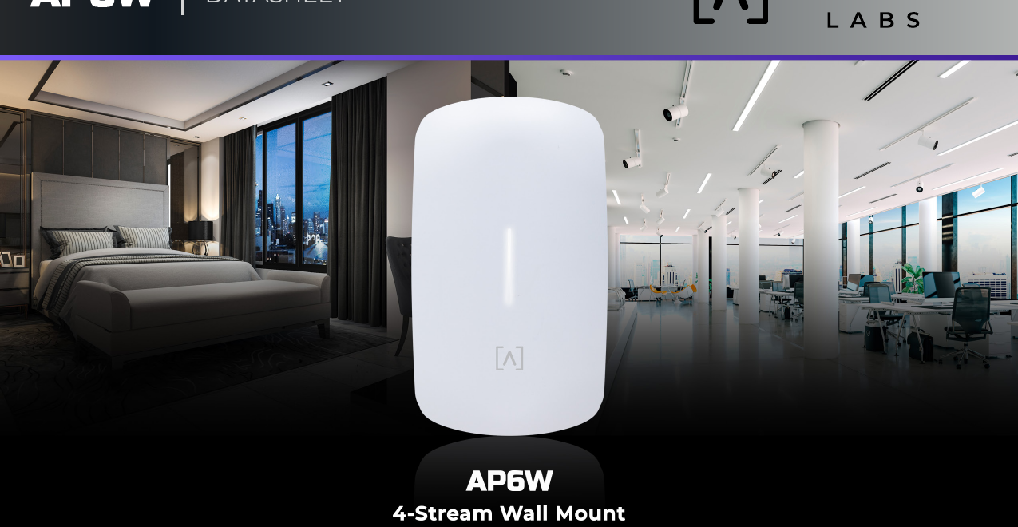
ÜRÜN AİLESİ
Dört model, dört farklı kullanım senaryosu
Her model aynı işi yapmaz; her biri farklı yoğunluk ve kurulum ihtiyacına göre konumlanır.
AP6
AP6‑Pro
AP6‑Pro Outdoor
AP6W
Standart ofis ve kurumsal iç mekan
Yoğun kullanıcı ve güçlü 5 GHz
Açık alan ve dış ortam
Otel, yurt ve oda tipi kullanım
Dengeli fiyat/performans ve güvenilir Wi‑Fi 6 deneyimi.
Daha fazla cihaz ve daha yüksek kapasite gereken kapalı alanlar.
Dış koşullara dayanıklı, yüksek performanslı Wi‑Fi 6 çözümü.
Wi‑Fi erişimini kablolu bağlantı esnekliği ile birleştirir.
Notes:
[Sources]
- Product family lineup and positioning based on official Alta Labs access points page: https://www.alta.inc/access-points
- Image assets used on this slide are derived from official Alta Labs datasheet cover images for AP6, AP6-Pro, AP6-Pro Outdoor, and AP6W.
[/Sources]

Slide 4
HIZLI KARŞILAŞTIRMA
Projeye en uygun modeli tek sayfada görün
Özet tablo; kapasite, form faktörü ve kurulum farklılıklarını hızlıca göstermek için hazırlanmıştır.
Özellik
AP6
AP6‑Pro
AP6‑Pro Outdoor
AP6W
Kullanım tipi
Genel iç mekan
Yoğun iç mekan
Açık alan / dış ortam
Oda / duvar tipi
Eşzamanlı istemci
300+
350+
350+
250+
SSID
Multi‑BSSID
32 toplam / 16 radyo
32 toplam / 16 radyo
8 / radyo
Maks. Wi‑Fi kapasitesi
3.0 Gbps
6.3 Gbps
6.3 Gbps
3.0 Gbps
Güç besleme
PoE+
PoE+
PoE+
PoE 802.3af/at veya 12V DC
Koruma
—
IP54
IP68
—
Öne çıkan fark
Dengeli fiyat/performans
4x4 5 GHz ve yüksek kapasite
Dış ortam dayanımı
3 x GbE port + PoE pass‑through
Notes:
[Sources]
- AP6 official datasheet: Multi-BSSID Supported, Concurrent Clients 300+, Power Method PoE+ (https://media.alta.inc/datasheet/AP6_Datasheet.pdf).
- AP6-Pro official datasheet: Multiple SSID 32 (16 per Radio), Concurrent Clients 350+, Power Method PoE+, IP54, 5 GHz 4x4, 6.3 Gbps combined capacity (https://media.alta.inc/datasheet/AP6-Pro_Datasheet.pdf).
- AP6-Pro Outdoor official datasheet: Multiple SSID 32 (16 per Radio), Concurrent Clients 350+, Power Method PoE+, IP68, 5 GHz 4x4, 6.3 Gbps combined capacity (https://media.alta.inc/datasheet/AP6-Pro-Outdoor_Datasheet.pdf).
- AP6W official datasheet: Concurrent Clients 250+, PoE 802.3af/at, optional 12VDC, (3) GbE RJ45 Ports, PoE Pass Through Yes, SSID 8 per radio (https://media.alta.inc/datasheet/AP6W_Datasheet.pdf).
- Official family page used for cross-check of throughput / MIMO / IP comparison: https://www.alta.inc/access-points
[/Sources]

Slide 5
İÇ MEKAN SENARYOLARI
AP6 ve AP6‑Pro arasındaki seçim mantığı
Temel ayrım; kullanıcı yoğunluğu ve beklenen kapasite seviyesidir.
AP6
AP6‑Pro
Standart ofis ve kurum yapıları için dengeli seçim
Yoğun kullanıcı ve daha yüksek performanslı iç mekanlar
300+ eşzamanlı istemci ve PoE+ desteği
350+ eşzamanlı istemci, 32 SSID, 4x4 5 GHz
Ekonomik ama kurumsal seviyede başlangıç çözümü
6.3 Gbps ve IP54 ile daha üst seviye kurgu
Notes:
[Sources]
- AP6 specifications sourced from official AP6 datasheet.
- AP6-Pro specifications sourced from official AP6-Pro datasheet.
- Image assets used on this slide are derived from official Alta Labs AP6 and AP6-Pro datasheet cover images.
[/Sources]

Slide 6
ÖZEL SENARYOLAR
AP6‑Pro Outdoor ve AP6W ile kapsamı genişletin
Dış ortam ve oda tipi uygulamalar için özel tasarlanmış iki farklı yaklaşım.
AP6‑Pro Outdoor
AP6W
Açık alan ve dış ortama maruz projeler için
Otel, yurt, rezidans ve oda tipi senaryolar için
IP68 koruma ve −40° / 70° çalışma aralığı
3 x GbE port ile kablolu bağlantı esnekliği
350+ istemci, PoE+, 32 SSID ve 6.3 Gbps kapasite
PoE 802.3af/at, 12V DC ve PoE pass‑through desteği
Notes:
[Sources]
- AP6-Pro Outdoor specifications sourced from official AP6-Pro Outdoor datasheet.
- AP6W specifications sourced from official AP6W datasheet.
- Image assets used on this slide are derived from official Alta Labs AP6-Pro Outdoor and AP6W datasheet cover images.
[/Sources]

Slide 7
KULLANIM ÖRNEKLERİ
Hangi projede hangi model daha doğru?
Basit bir seçim çerçevesi; keşif ve kapasite planlamasında hızlı yön gösterir.
Standart ofis / kurum
Yoğun açık ofis / kampüs
Açık alan / dış ortam
Otel / yurt / oda
Dengeli kapsama ve bütçe için AP6 iyi başlangıç noktasıdır.
Daha fazla cihaz ve daha güçlü 5 GHz performansı için AP6‑Pro önerilir.
Hava koşulları ve dış ortam dayanımı gereken senaryolarda AP6‑Pro Outdoor seçilir.
Oda içinde hem Wi‑Fi hem de kablolu erişim ihtiyacı varsa AP6W ciddi avantaj sağlar.
Bir sonraki adım
Alan keşfi ve yerleşim ön çalışması
Beklenen kullanıcı yoğunluğuna göre cihaz sayısı ve konumlama
PoE / switch altyapısının uyumluluk kontrolü
Senaryo bazlı demo, teklif ve devreye alma planı
Notes:
[Sources]
- Scenario guidance on this slide is a synthesis grounded in the official Alta Labs family page and datasheets for AP6, AP6-Pro, AP6-Pro Outdoor, and AP6W; it does not add unsupported technical claims beyond those sources.
[/Sources]

Slide 8
Teşekkürler
Projeye özel konumlandırma, ürün seçimi ve tekliflendirme için hazırız.
Alta Labs
AP6
AP6‑Pro
AP6‑Pro Outdoor
AP6W
ASPETECH
Perpa Ticaret Merkezi
Halil Rıfat Paşa Yüzer Havuz Sk. No:1
B Blok Kat:5 İç Kapı No:384
Posta Kodu: 34384 Şişli
İstanbul, Türkiye
Doğru model, doğru deneyim.
https://www.aspentech.com.tr/
Notes:
[Sources]
- Closing slide restates the official Alta Labs portfolio composition; no new technical claim beyond the product family lineup sourced from https://www.alta.inc/access-points
[/Sources]

